Slide 1
Task5 AIbooks 项目展示 李逸博

Slide 2
项目概述
翻译一本人工智能领域的书，并提取书中的代码
完成情况
Artificial Intelligence Machine Learning and Deep Learning 第一、二、四、五章
Unsupervised Learning in Space and Time A Modern Approach for Computer Vision using Graph-based Techniques and Deep Neural Networks 第一、二章
我完成的部分
第一本书：第二、四章
第二本书：第二章
Notes:
人工智能、机器学习和深度学习
空间和时间的无监督学习是一种使用基于图形技术和深度神经网络的计算机视觉的现代方法

Slide 3
第一阶段（机器学习概论）
本章介绍了机器学习领域的很多概念，包括机器学习的类型、具体的操作方法
模型的度量
包括度量标准、度量统计量及其计算
线性回归的方法
实际的应用方法
用numpy和Matplotlib绘制散点图、做线性回归
用np.linspace()近似处理线性数据并计算均方误差
用keras进行线性回归
Notes:
人工智能、机器学习和深度学习
空间和时间的无监督学习是一种使用基于图形技术和深度神经网络的计算机视觉的现代方法

Slide 4
第二阶段（深度学习概论）
本章第一部分介绍了深度学习的概念、深度学习可以解决的问题
神经网络的基本概念和构建
基本的神经网络
ANN
MLP
详细介绍了卷积神经网络
给出了一个使用MNIST数据集训练基于keras的CNN示例
Notes:
人工智能、机器学习和深度学习
空间和时间的无监督学习是一种使用基于图形技术和深度神经网络的计算机视觉的现代方法

Slide 5

第三阶段（图和超图匹配的无监督学习）
这一章是一个比较完整的实验
理论部分：
在图匹配问题中，对齐通常指的是两个图的结点和边之间在几何和外观上的一致性。
一对图像做匹配问题就是求解指示器向量$x∗$,使它最大化下面的式子
$$x∗=argmax\left(x^{T}Mx\right)s.t.Ax=1,x∊{\left\{0,1\right\}}^{n}$$
X为一个二维矩阵，如果特征$i$和另一幅图像的特征$a$匹配，则$X(i,a)$为1，否则为0
M为一个包含正元素的矩阵，其中包含两两计分函数使$M_{\left\{ia; jb\right\}}$度量一对特征$（i,j）$与另一幅图像的一对候选匹配$(a,b)$在几何和外观方面的一致性。
Notes:
人工智能、机器学习和深度学习
空间和时间的无监督学习是一种使用基于图形技术和深度神经网络的计算机视觉的现代方法

Slide 6



第三阶段（图和超图匹配的无监督学习）
度量正确性的方法
$p_{r}$表示的是训练序列中每个单独的图像对的矩阵M中预测正确和预测错误的比值
$v_{r}$为正确分配和错误分配的比值
这两个式子表明：正确分配的可能性比不正确分配的可能性更大的时候，匹配性能越好
Notes:
人工智能、机器学习和深度学习
空间和时间的无监督学习是一种使用基于图形技术和深度神经网络的计算机视觉的现代方法

Slide 7
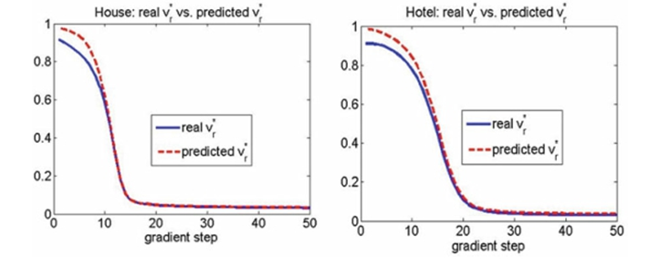
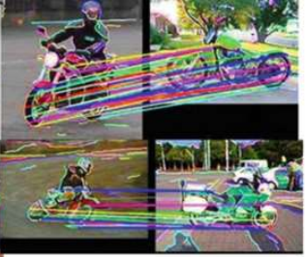
第三阶段（图和超图匹配的无监督学习）
进行实验
房屋110对图像，酒店100对图片，摩托车100对图片进行测试和训练
进行了70次实验
Notes:
人工智能、机器学习和深度学习
空间和时间的无监督学习是一种使用基于图形技术和深度神经网络的计算机视觉的现代方法

Slide 8
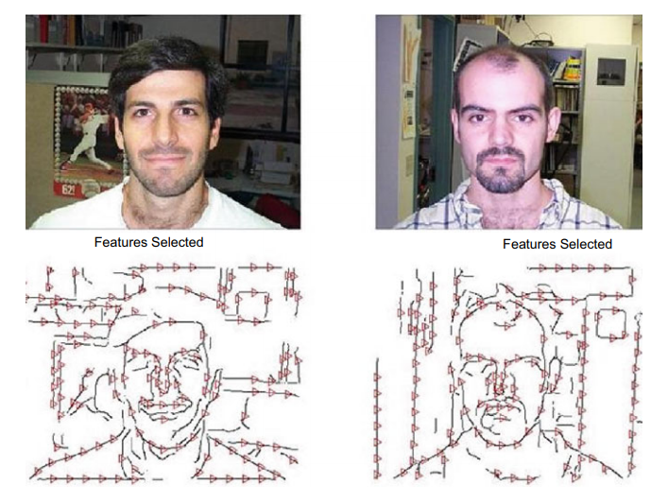
第三阶段（图和超图匹配的无监督学习）
人脸匹配（运用Caltech-4数据集，进行了30次实验）
取得了比较好的效果
下图给出了一个具体的特征点选取和匹配过程
Notes:
人工智能、机器学习和深度学习
空间和时间的无监督学习是一种使用基于图形技术和深度神经网络的计算机视觉的现代方法

Slide 9
第三阶段（图和超图匹配的无监督学习）
超图匹配
将边的关系拓展到超边上的关系
同样做了实验
运用无监督学习，达到97%的准确率
Notes:
人工智能、机器学习和深度学习
空间和时间的无监督学习是一种使用基于图形技术和深度神经网络的计算机视觉的现代方法

Slide 10
收获体会
通过第三阶段这本书的阅读和翻译，我对于无监督学习在图和超图匹配方面有了一定的了解，这本书难度比较大，但是我从中学到了如何组织自己的实验验证理论和猜想并提出改进的完整过程。
在三个阶段的翻译过程中，我对于机器学习有了更进一步的认识，同时还对机器学习领域的具体应用和具体实验有了一定了解。

Slide 11
谢谢大家！

